Slide 1
Usuarios Aduaneros
Lorena Mora Urbina

Slide 2

Usuario Aduanero
Es aquella persona natural o jurídica que interviene directa o indirectamente en las operaciones de importación y/o exportación de bienes y/o servicios y/o de tránsito aduanero. Un usuario puede tener dos o más calidades de las señaladas en la tabla, salvo que por disposición legal no sea posible.
Casilla 54 (Rut)

Slide 3
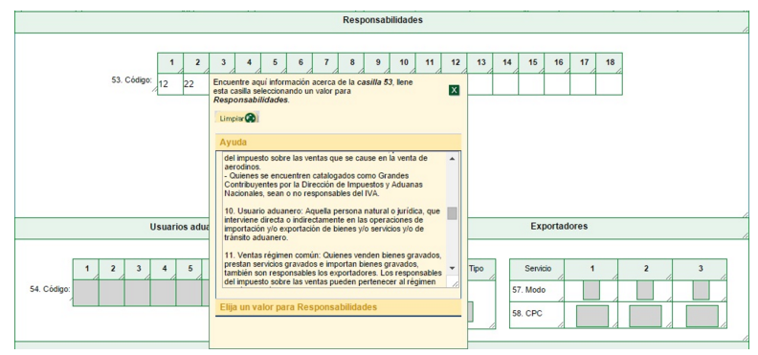
Los usuarios aduaneros deben obtener el RUT teniendo en cuenta en la hoja 1, en el campo 53 de responsabilidades, el código 10 correspondiente a Usuario Aduanero. Observe:

Slide 4
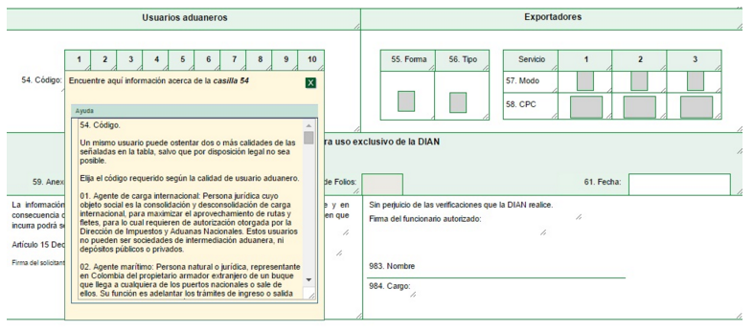
A su vez en el campo 54 del Registro (Usuarios Aduaneros) deben estar los siguientes códigos de acuerdo con la calidad que le haya sido asignada al usuario. Observe:

Slide 5
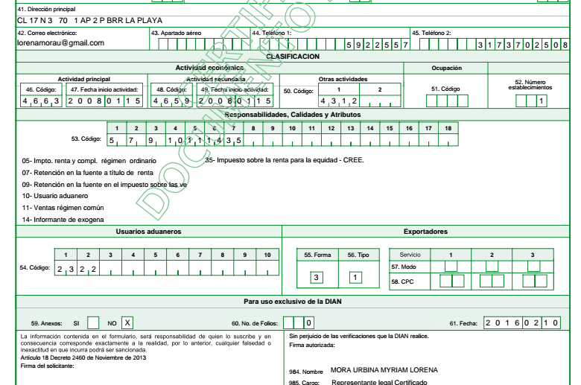
Ejemplo Usuarios

Slide 6
Códigos Usuarios Aduaneros
Un mismo usuario puede tener dos o más calidades aduaneras, a menos que por disposición legal no sea posible, los códigos son los siguientes:
1. Agente de carga internacional.
2. Agente marítimo.
3. Almacén general de depósito.
4. Comercializadora internacional (C.I.).
5. Comerciante de la zona aduanera especial de Inírida, Puerto Carreño, Cumaribo y Primavera.

Slide 7
6. Comerciantes de la zona de régimen aduanero especial de Leticia.
7. Comerciantes de la zona de régimen aduanero especial de Maicao, Uribia y Manaure.
8. Comerciantes de la zona de régimen aduanero especial de Urabá, Tumaco y Guapi.
9. Comerciantes del puerto libre de San Andrés, Providencia y Santa Catalina.
10. Depósito público de apoyo logístico internacional.
11. Depósito privado para procesamiento industrial.
12. Depósito privado de transformación o ensamble.
13. Depósito franco.
14. Depósito privado aeronáutico.
15. Depósito privado para distribución internacional.

Slide 8
16. Depósito privado de provisiones de a bordo para consumo y para llevar.
17. Depósito privado para envíos urgentes.
18. Depósito privado.
19. Depósito público.
20. Depósito público para distribución internacional.
21. Exportador de café
22. Exportador.
23. Importador.
24. Intermediario de tráfico postal y envíos urgentes.
25. Operador de transporte multimodal.

Slide 9
26. Sociedad de intermediación aduanera.
27. Titular de puertos y muelles de servicio público o privado.
28. Transportador aéreo régimen de importación y/o exportación.
29. Transportista nacional para operaciones del régimen de tránsito aduanero.
30. Usuario comercial zona franca.
32. Usuario industrial de bienes zona franca.
34. Usuario industrial de servicios zona franca.
36. Usuario operador de zona franca.
37. Usuario aduanero permanente.
38. Usuario altamente exportador.
39. Usuario de zonas económicas especiales de exportación.
40. Deposito privado de instalaciones industriales.

Slide 10
41. Beneficiarios de programas especiales de exportación PEX.
42. Depósitos privados para mercancías en tránsito San Andrés.
43. Observadores de las operaciones de importación.
44. Usuarios sistemas especiales Importación exportación.
46. Transportador marítimo régimen de importación y/o exportación.
47. Transportador terrestre régimen de importación y/o exportación.
48. Aeropuerto de servicio público o privado.
49. Transportador fluvial régimen de importación y/o exportación.
50. Usuario industrial zona franca especial.
53. Agencias de aduanas 1.
54. Usuario Operador Zona Franca Especial.

Slide 11
55. Agencias de aduanas 2.
56. Agencias de aduanas 3.
57. Agencias de aduanas 4.
58. Transportador aéreo nacional.
60. Transportador aéreo, marítimo o fluvial modalidad Cabotaje.
61. Importador de alimentos de consumo humano y animal.
62. Importador Ocasional.
63. Importador de maquinaría y sus partes, Decreto 2261 del 2012.
Es importante que el usuario aduanero identifique con claridad el código que le corresponde, conozca su concepto y conozca si es o no de su aplicación
http://www.dian.gov.co/contenidos/servicios/rut_preguntasfrecuentes10.html

